Slide 1
The machine
Trim ii sp – Nouidri sami

Slide 2
Table des matières
Introduction
Concept du projet
Demo
Pipeline DeepFace
Pipeline Edge Detection
Ameliorations & Conclusion

Slide 3
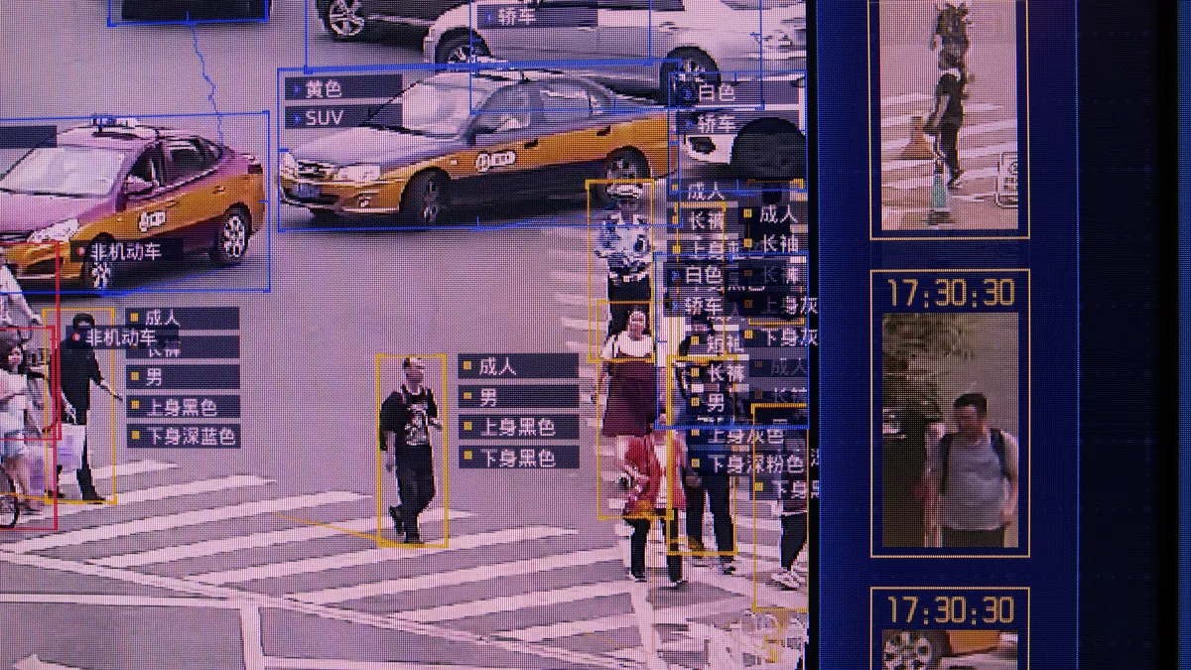
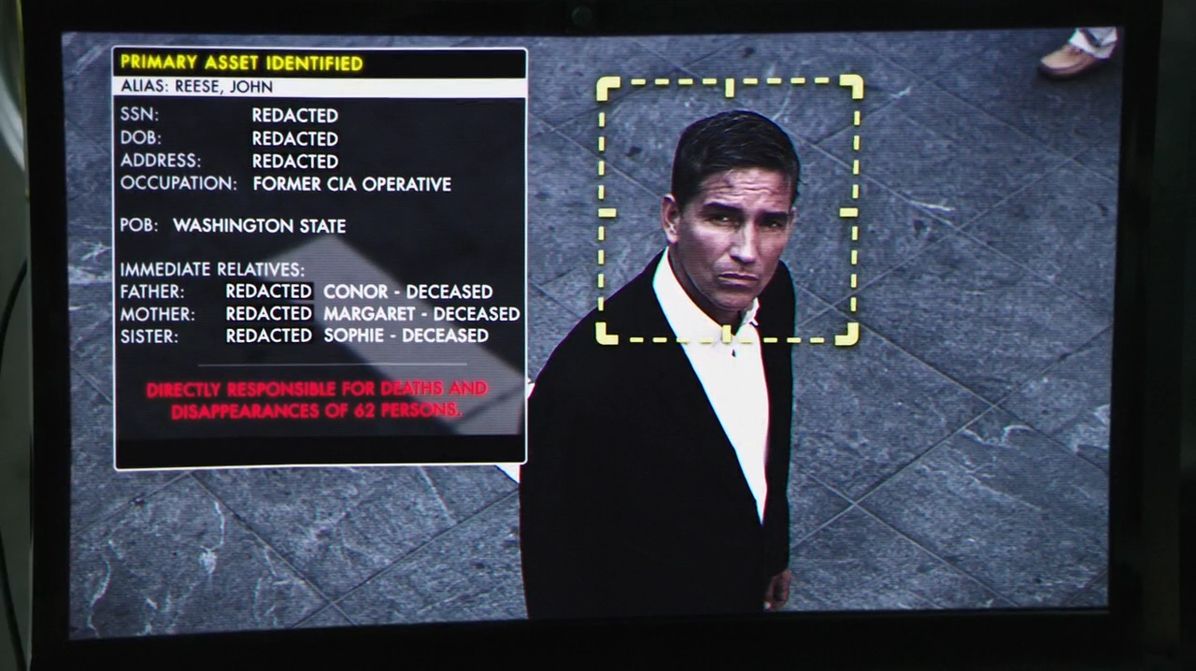
Concept
Conception d’un système pour detecter un visage & ces attributs
Inspiré du systeme de surveillance chinois & POI
Detection en temps reel ou sur une image statique

Slide 4
Demonstration

Slide 5
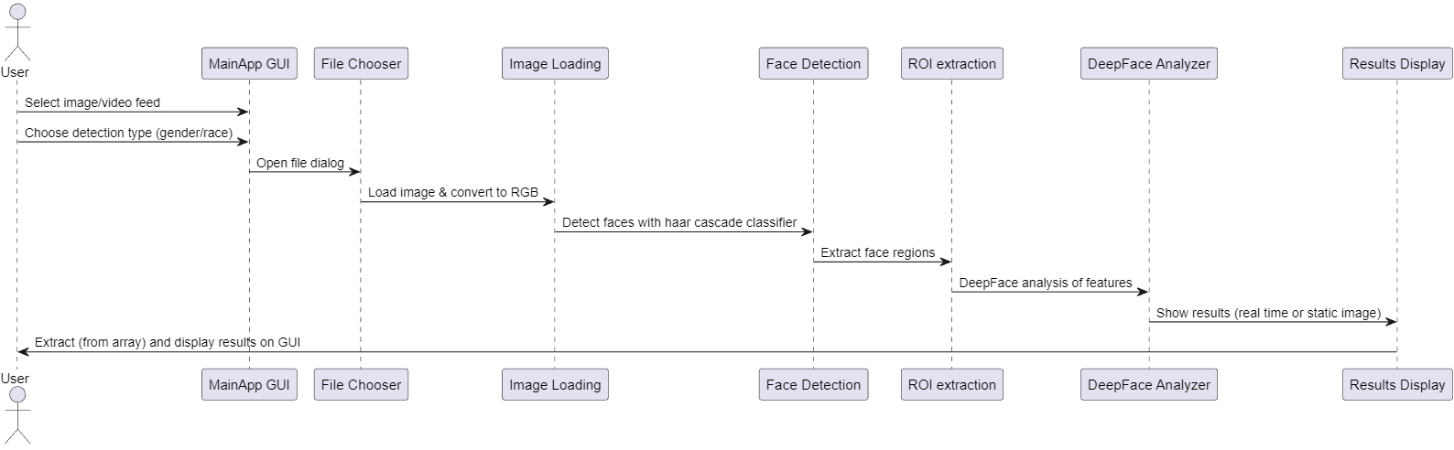
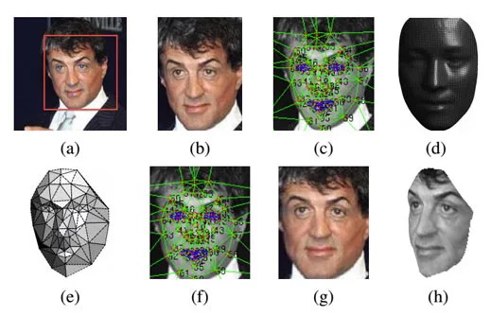
Pipeline deepface
Détection de visage avec un classificateur Cascade (Méthode Det. Objet Haar)
Extraction de la région d’interet
Analyse DeepFace en fonction des paramètres
Affichage des résultats avec les plus hauts pourcentages

Slide 6
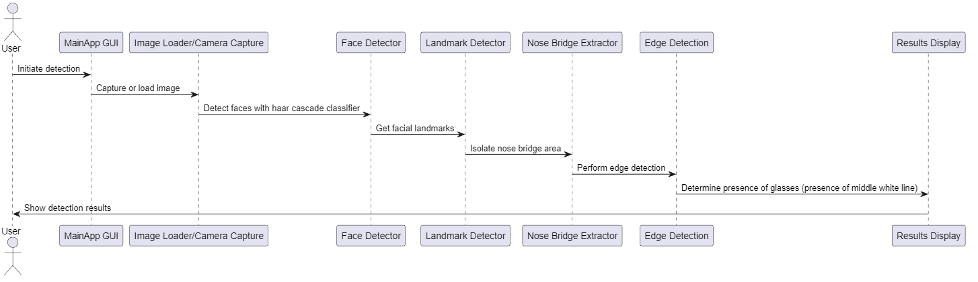
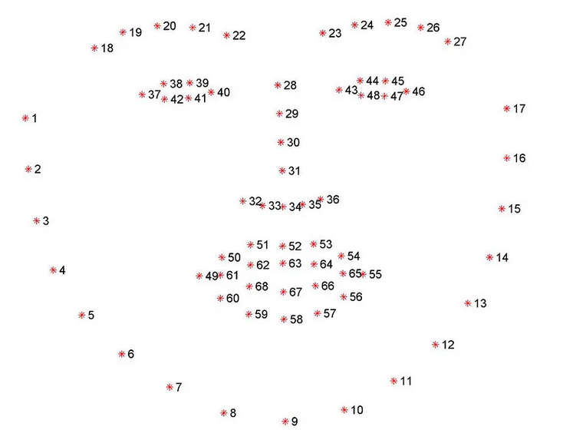
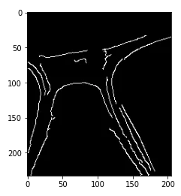
Pipeline edge detection (lunettes)
Détection de visage avec un classificateur Cascade (Méthode Det. Objet Haar)
Extraction des points de repères du visage
Isolation du pont du nez
Transformation en image binaire avec Canny
Edge Détection : recherche d’une ligne blanche au milieu qui indiquerait la présence d’un cadre de lunettes

Slide 7

Conclusion
Objectifs Atteints
Analyse du cadre complet pour les lunettes
Meilleur gestion de threads & expérience utilisateur
Analyse contextuel avec d’autres résultats (émotions de DeepFace)

Slide 8
Merci

Slide 9
Sources
Exemple Edge Detection : https://medium.com/@siddh30/glasses-detection-opencv-dlib-bf4cd50856da
Analyse 3D DeepFace : https://techcrunch.com/2014/03/18/faceook-deepface-facial-recognition/
Person of Interest : https://personofinterest.fandom.com/wiki/John_Reese
Surveillance chinoise : https://www.cnet.com/news/politics/in-china-facial-recognition-public-shaming-and-control-go-hand-in-hand/

